Slide 1
Jalon n°1
Groupe 9:Reset
Vinot Mathéo
Dandaré Hamsatou Nayé
TANGARA AMADOU AWA

Slide 2
Sommaire
Présentation des travaux
Difficultés rencontrées
Reste à faire

Slide 3
Présentation des travaux
Postes fixes & Commutateurs
Procédures
Reset
Résultats

Slide 4
Poste 1 (S09-010)
- Système d’exploitation: Windows
- Utilisateur: Oscar
- branchements
- mdp dans le bios
- pile
- Cavalier
- Accès au bios (F12)
- Navigation dans le bios
- Menu configuration par défaut
- Option réinitialisation
- Sauvegarder les modifications
- Redémarrage de l’ordi

Slide 5
Poste 2 (Tls-f-32 )
Système d’exploitation: Windows
- Branchements
- Accès au bios (F12)
- Mdp dans le bios
- Pile bios
- Navigation dans le bios
- Menu configuration par défaut
- Option réinitialisation
- Sauvegarder les modifications
- Redémarrage de l’ordi

Slide 6
Poste 3: (TLS-F6-58)
Système d’exploitation: Windows
- Branchements
- Accès au bios (F12)
- Navigation dans le bios
- Option réinitialisation
- Sauvegarder les modifications
- Redémarrage de l’ordi

Slide 7
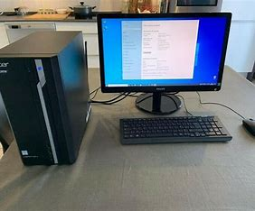
Poste 4 (S09-016)
- Aucun affichage au départ
Système d’exploitation: Aucun
- PC déjà reset

Slide 8
Poste 5 (S09- 013)
Branchements
Système d’exploitation : Linux
Préparation de la clé live
Sauvegarde des données (si besoin)
Démarrage à partir de la clé
Accès menu boot (F12)
Sélection de la clé
Lancement depuis la clé
Suivi des instructions du programme d’installation
Formatage du disque dur

Slide 9
Résultats
Poste | OS | Reset
Poste 1 | Windows | Effectué
Poste 2 | Windows | Effectué
Poste 3 | Linux | Effectué
Poste 4 | Windows | Effectué
Poste 5 | Néant | -

Slide 10
Commutateurs
RJ45
Vérification de la connectivité
Vérification des ports
Branchement
Connexion à un ordi
Reset

Slide 11
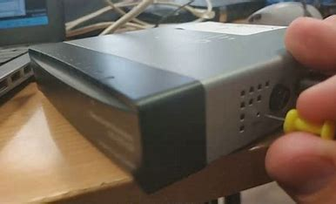
SH 002 sh 009 et sc 005
- Reset à l’aide du bouton
- Connexion à l’interface de gestion du switch, puis des ports
- Voir quels sont les ports up et down

Slide 12
Difficultés rencontrées
- Manque de matériel (clés bootables, adaptateur RJ45…)
- Problèmes de câblages (écrans blancs, mauvaises connectivités)
- Commutateurs inexistants
- Authentification

Slide 13
Reste à faire
Reset des switchs suivants:
SC 004
SC 016
SC 015
SC 017
SW1-RDC

